Slide 1
Презентация на тему
«ВОДА»
Презентацию подготовила
Картавкина Е.А.
учитель начальных классов
ГБОУ школы № 127
Санкт-Петербурга

Slide 2
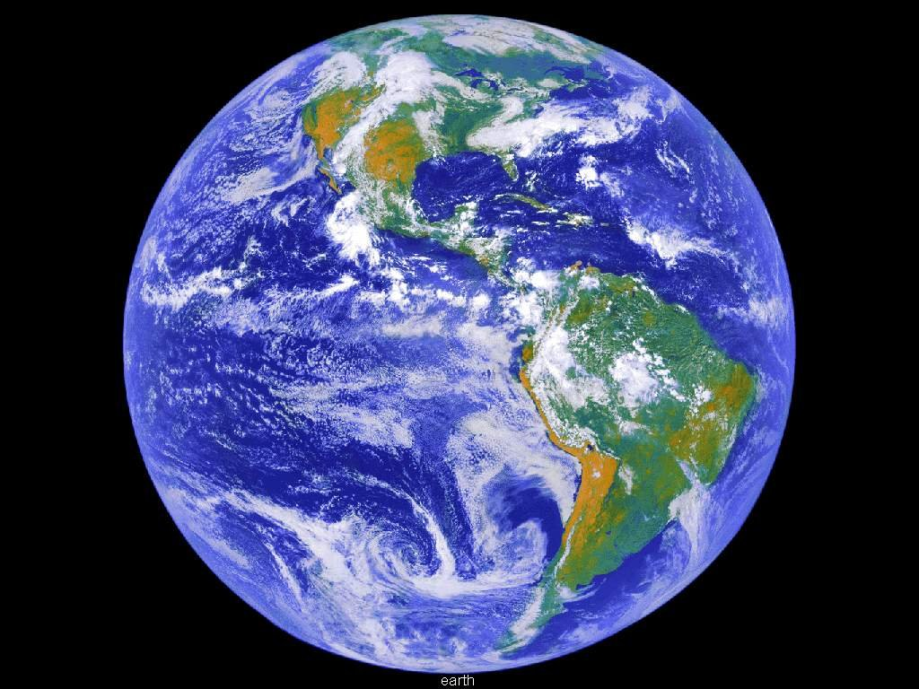
Планета Земля
Вода занимает ¾ поверхности земного шара

Slide 3
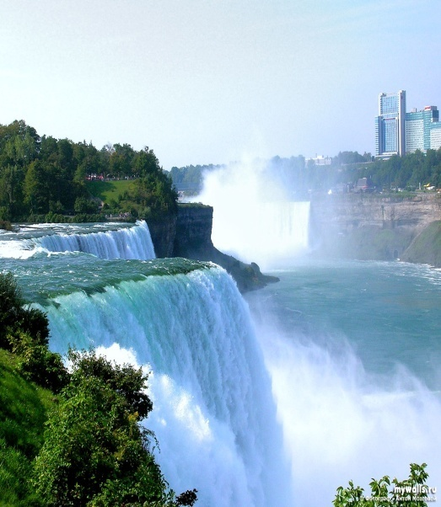
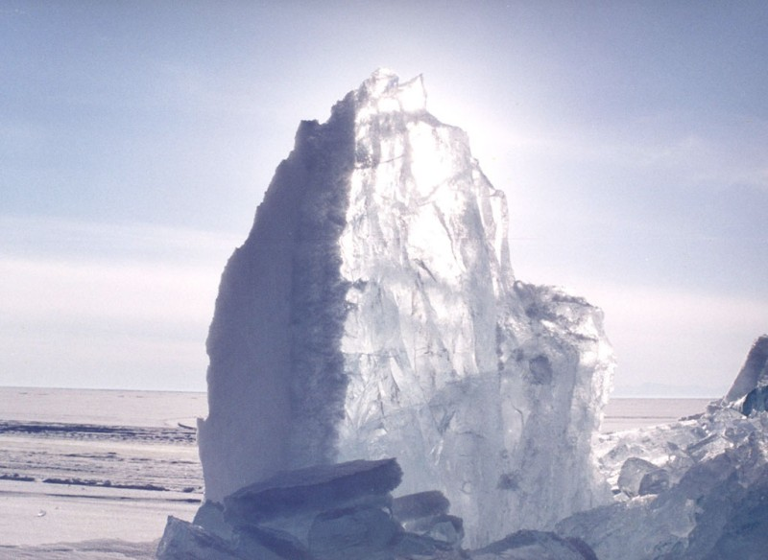
Вода на планете существует
в трех состояниях
Твердое – снег, лед
Жидкое - вода
Газообразное - пар

Slide 4
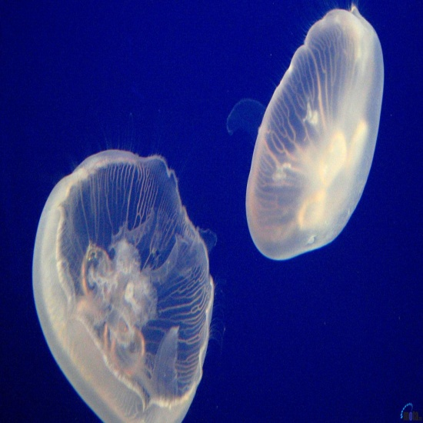
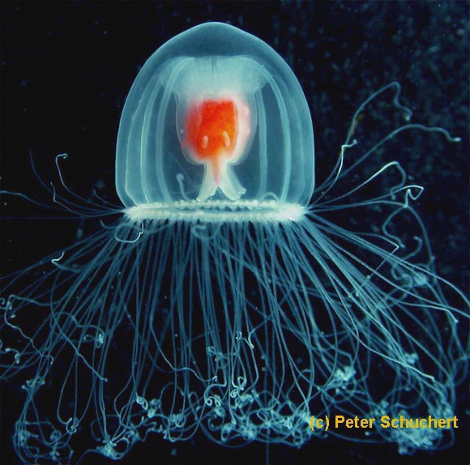
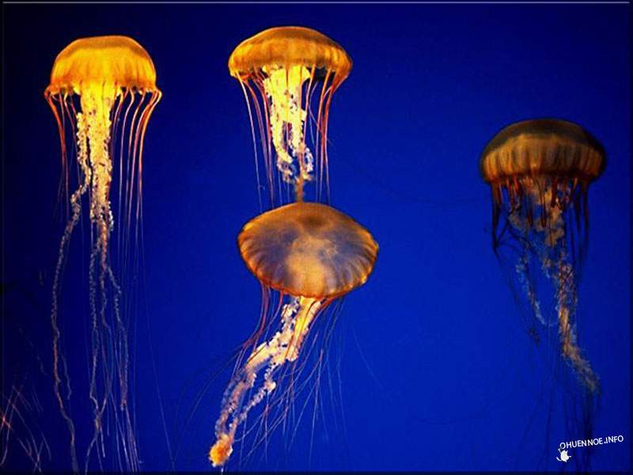
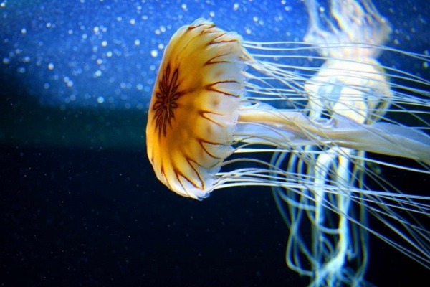
Тело медузы на 90 – 95 % состоит из воды

Slide 5
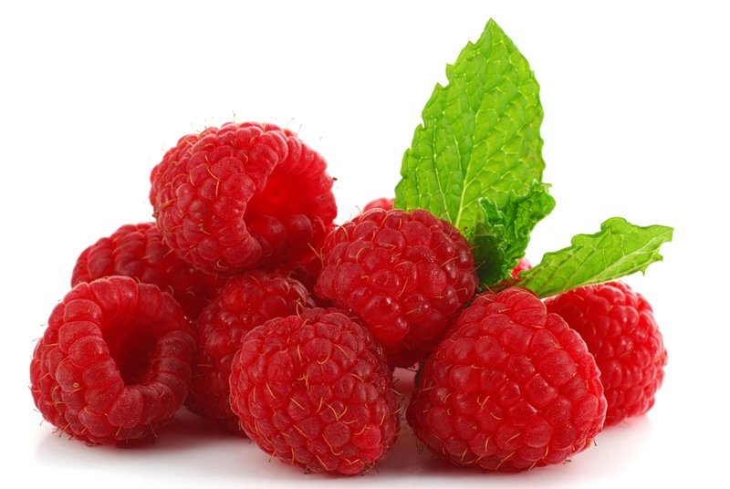
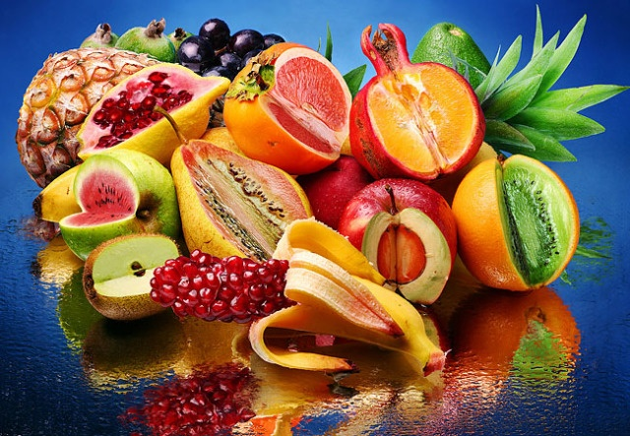
Вода содержится в ягодах, фруктах, овощах

Slide 6
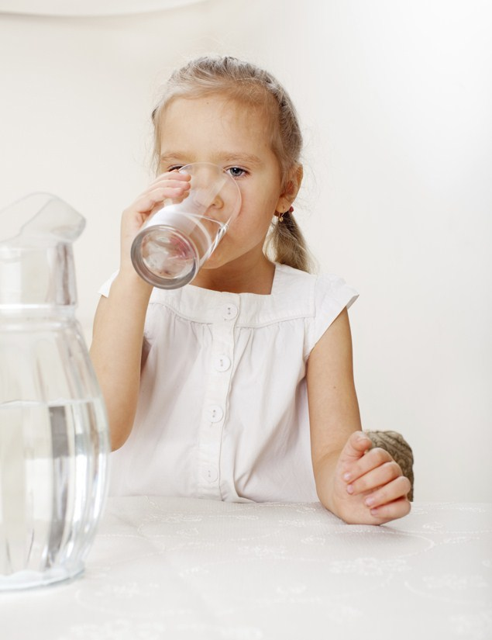
Тело человека на 2/3 из вод

Slide 7
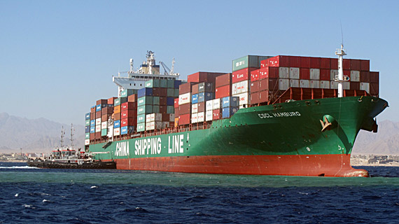
Вода в жизни человека
По воде люди перевозят грузы

Slide 8
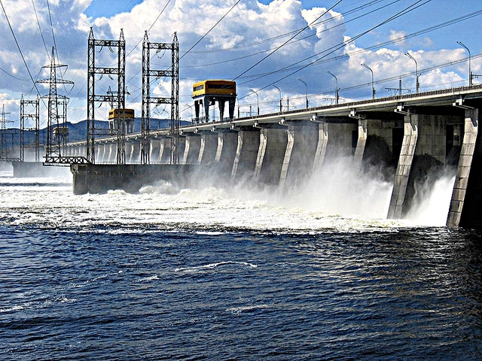
Вода в жизни человека
С помощью воды человек добывает электричество

Slide 9
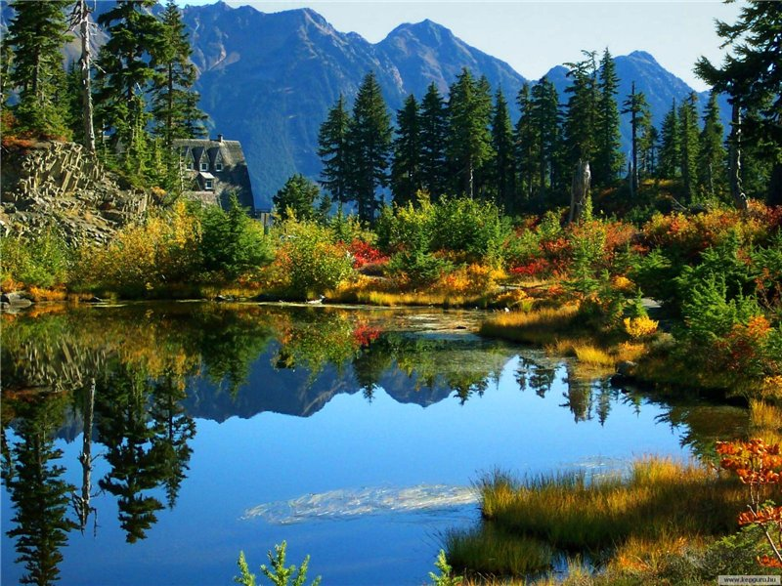
Вода бывает пресная
это в основном реки и озера

Slide 10
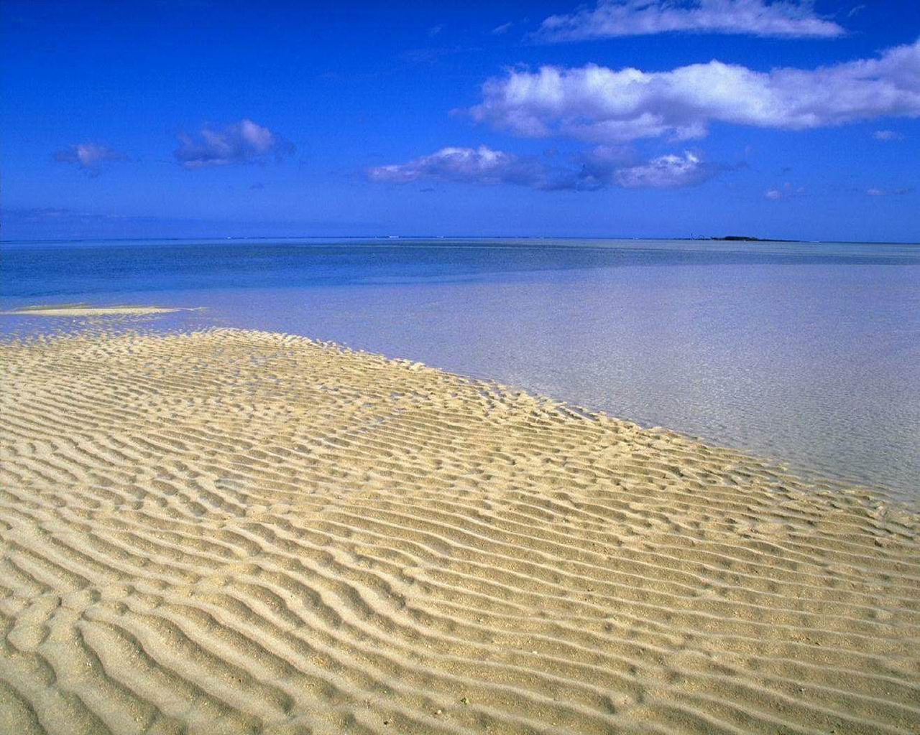
И соленая
это в основном моря и океаны

Slide 11
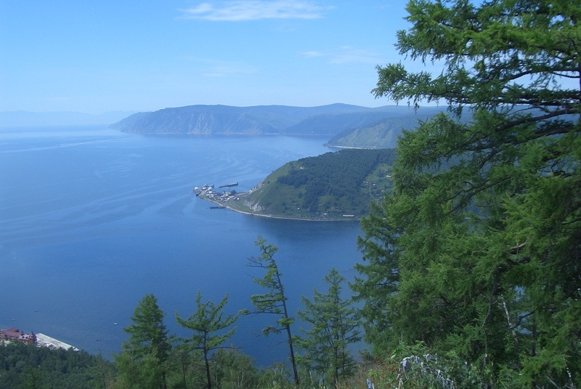
Озеро Байкал

Slide 12
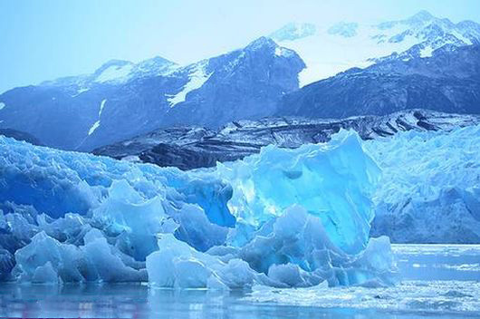
Антарктида

Slide 13
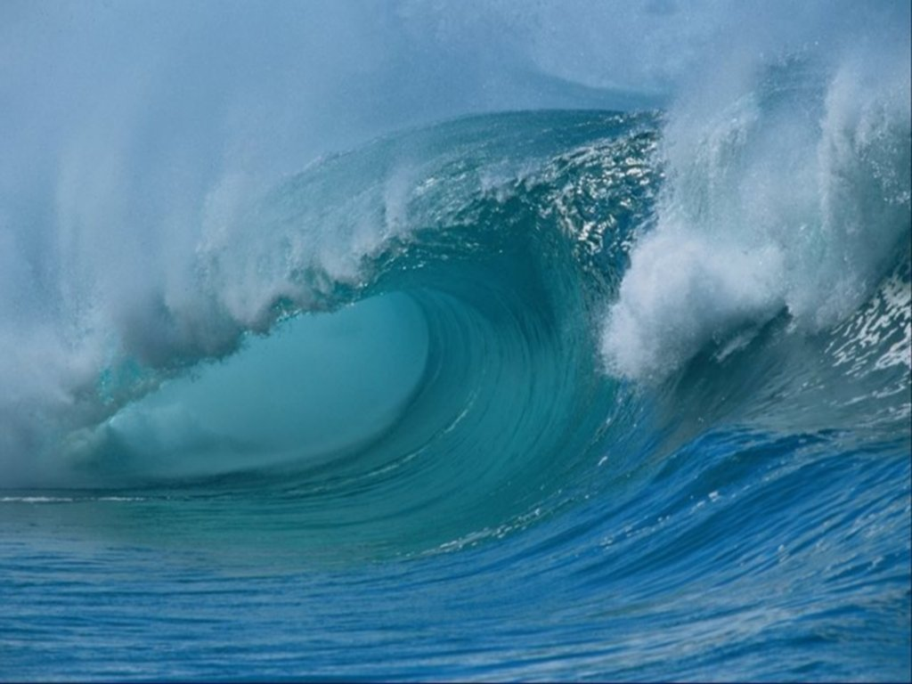
Тихий океан

